Slide 1




Slide 2
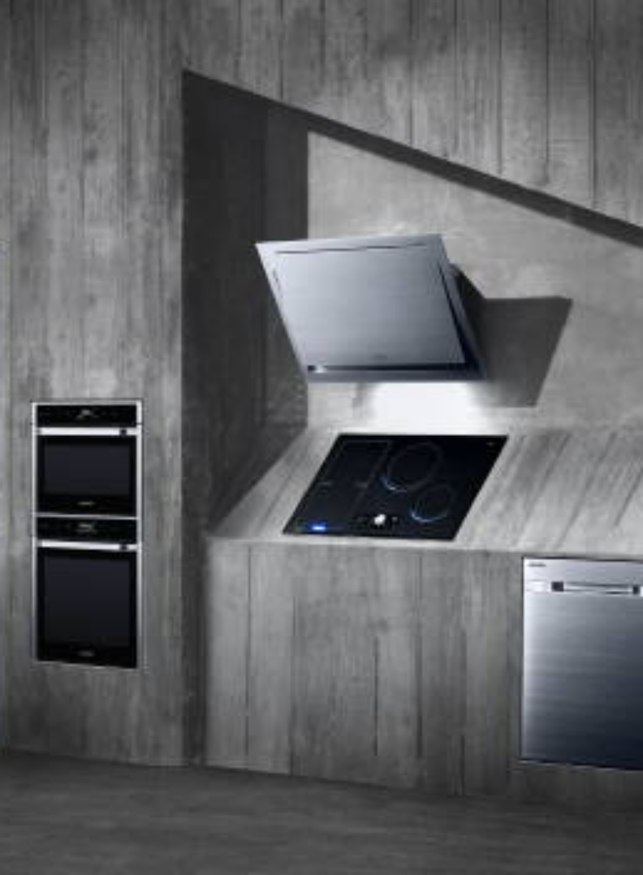

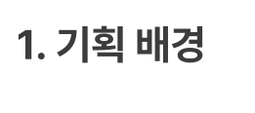
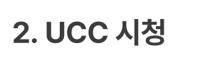
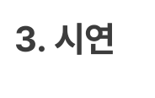
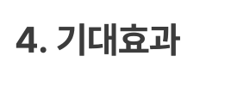

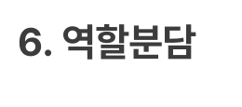

Slide 3



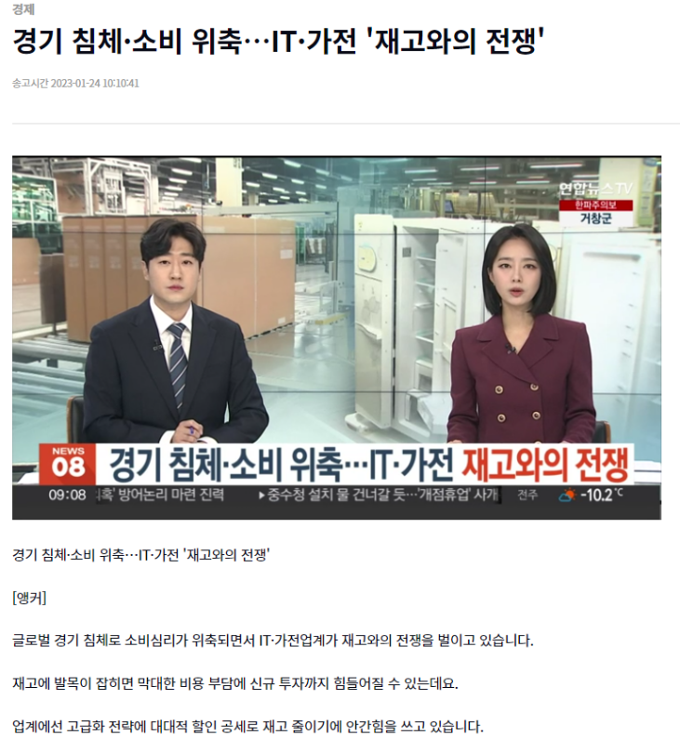



Slide 4

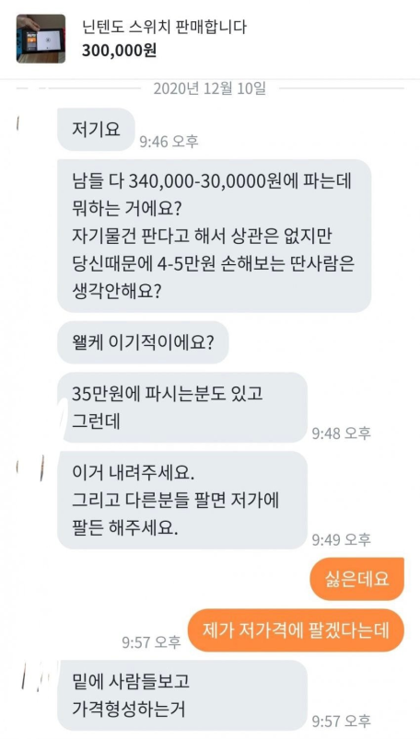

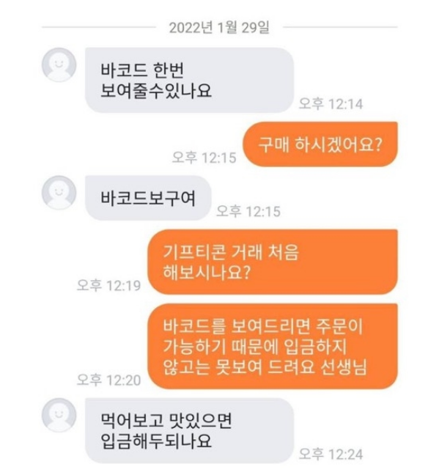
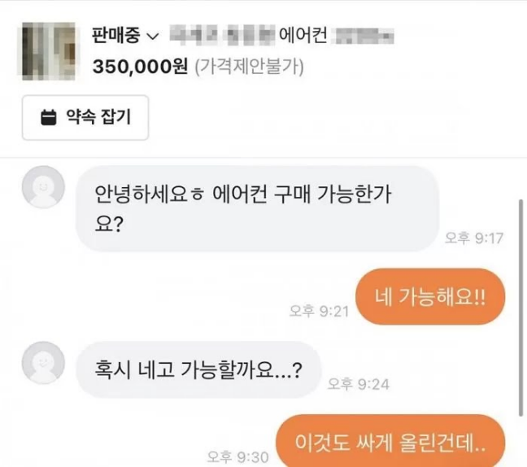


Slide 5
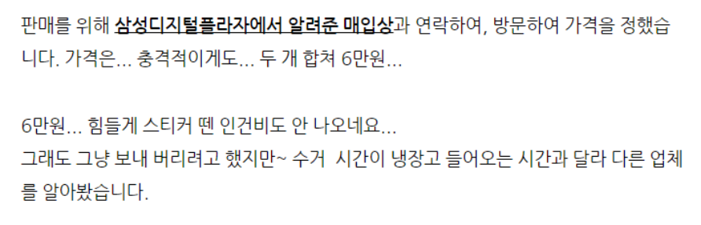
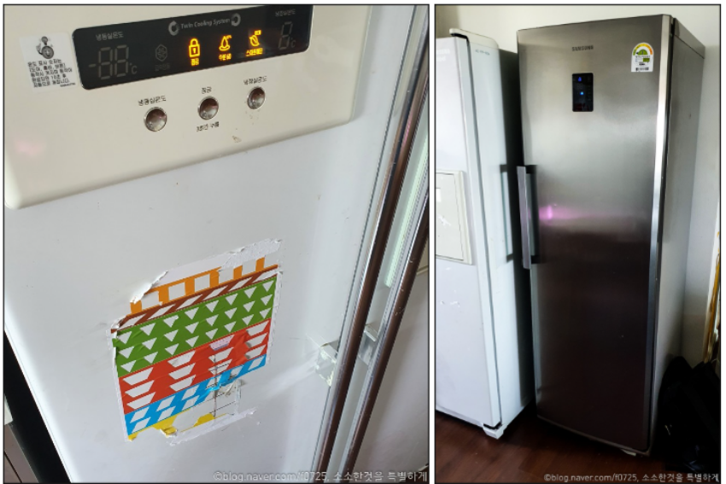
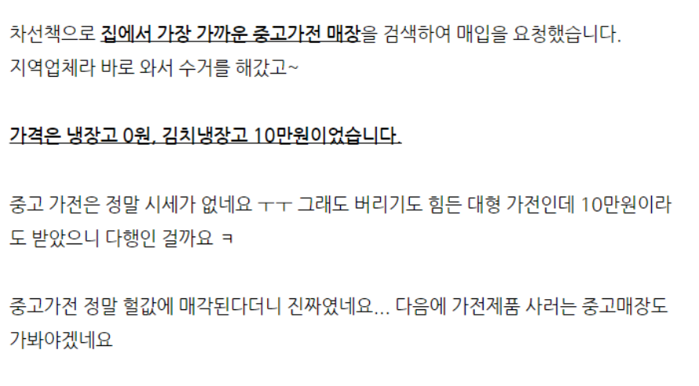

Slide 6



Slide 7


Slide 8



Slide 9

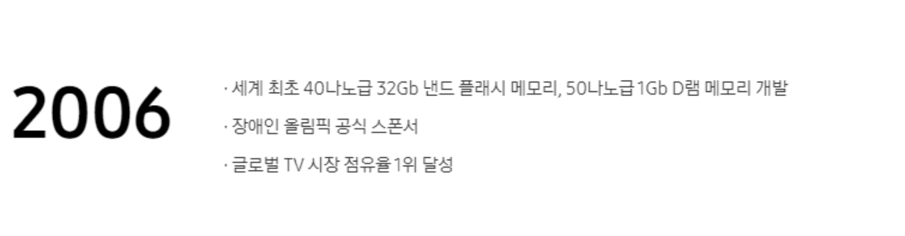

Slide 10
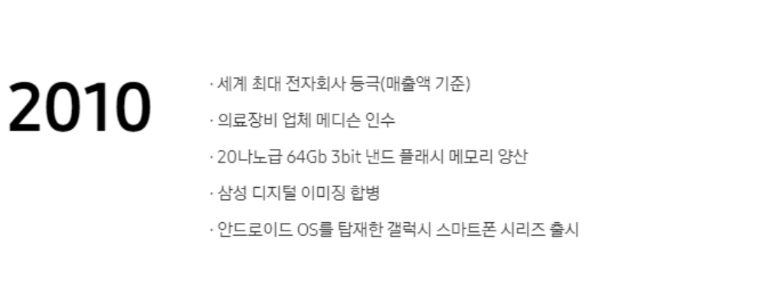

Slide 11
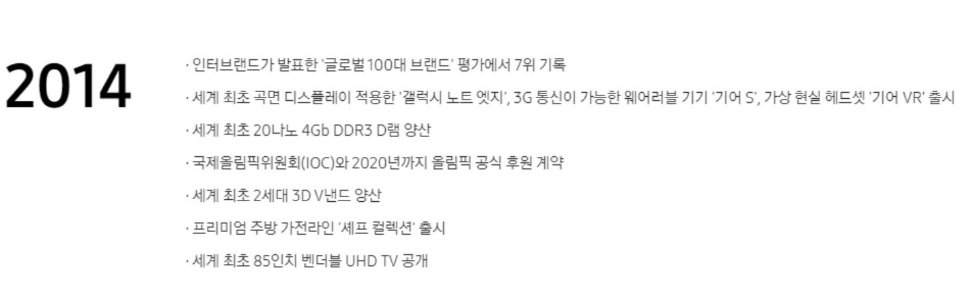

Slide 12
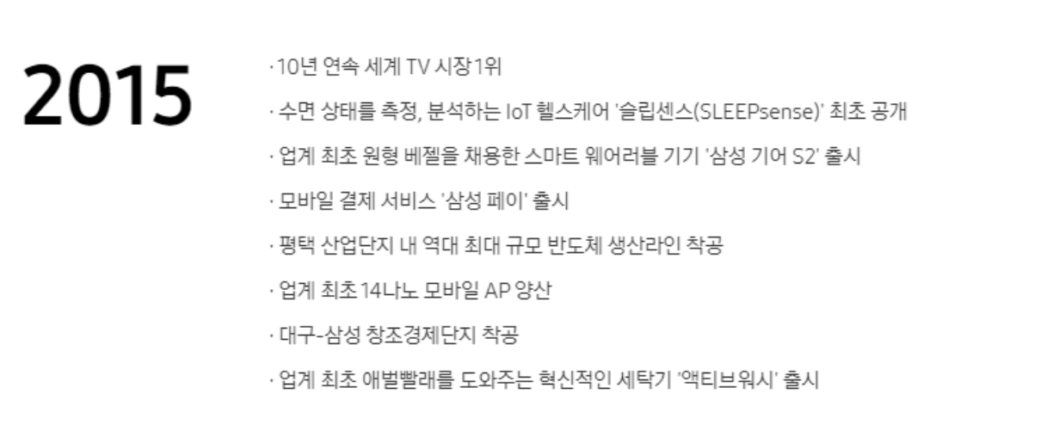

Slide 13
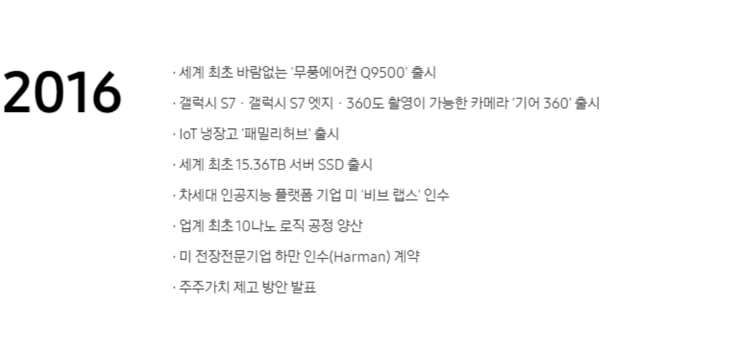

Slide 14
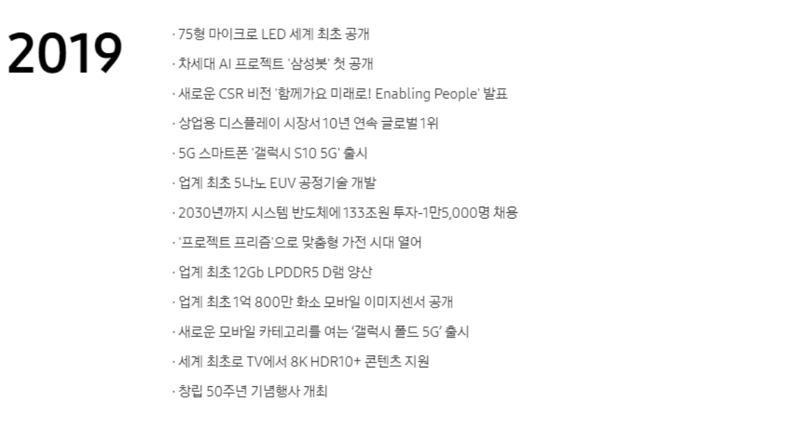

Slide 15
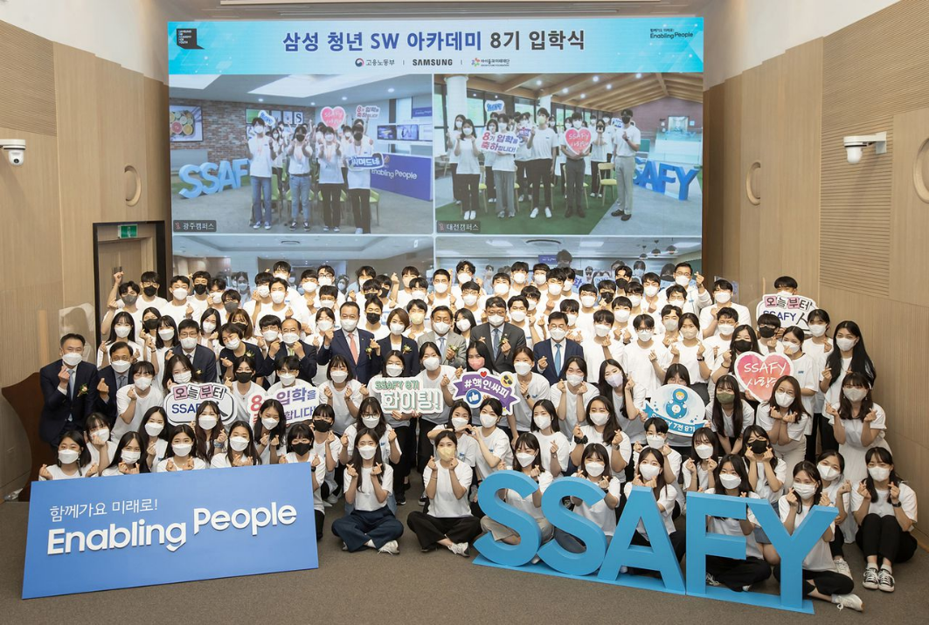

Slide 16




Slide 17






Slide 18


Slide 19





Slide 20





Slide 21





Slide 22


Slide 23


















OAuth
S3 storage
docker containers
Streams
/
User Server
/api
React
user
Nginx
Auction Server
Merge
Request
Notice Server
API gateway
Bid Server
developer
docker compose
ELK Stack

Slide 24
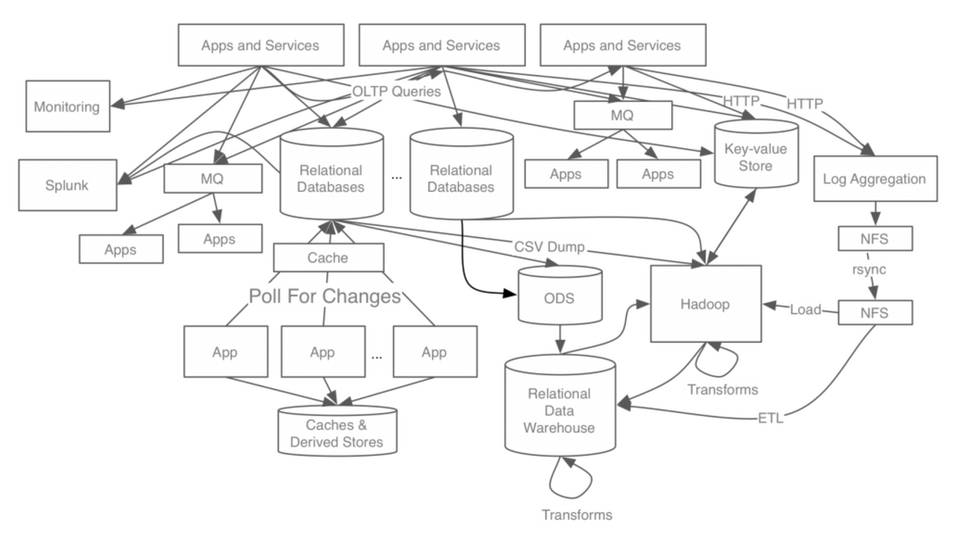
About Apache Kafka
https://www.confluent.io/blog/event-streaming-platform-1

Slide 25
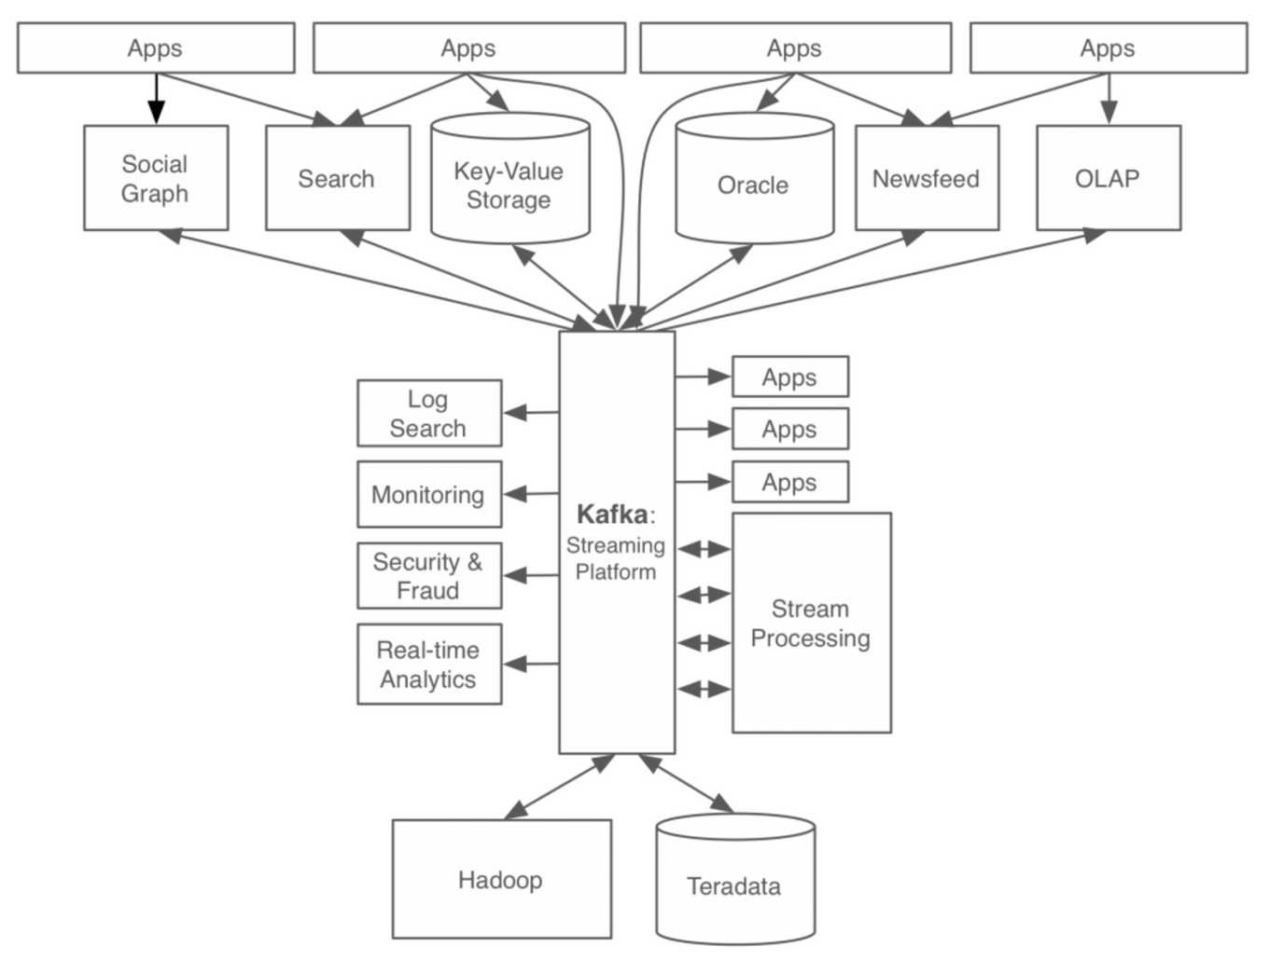
About Apache Kafka
https://www.confluent.io/blog/event-streaming-platform-1

Slide 26




카프카 도입 전: 입찰 요청
Redis
2.1 Check
4.1 Update
입찰자
3. Call
경매
1. Bid request
입찰
4.2 Return
2.2 Return failure
5. Call
6.1 Notice
7. Return success
알림
6.2 Return
판매자
기존 입찰자

Slide 27
카프카 도입 후: 입찰 요청
입찰자
4. Notice
3. Consume
판매자
기존 입찰자
1. Bid request
2.3 Response
Notice Server
2.1 Check
2.2. Produce
Bid DTO
member id
auction id
highest price
time
etc ..
3. Consume
4. Update
Redis
Bid Server
Topic
bid
Auction Server

Slide 28
카프카 도입 후: 경매 종료
3. Consume
4. Notice
Redis
Notice Server
1. TTL expire event
판매자
입찰자
2. Produce
Auction End DTO
auction id
buyer id
seller id
final price
etc ..
3. Consume
4. Update
Bid Server
Topic
auction.end
Auction Server

Slide 29
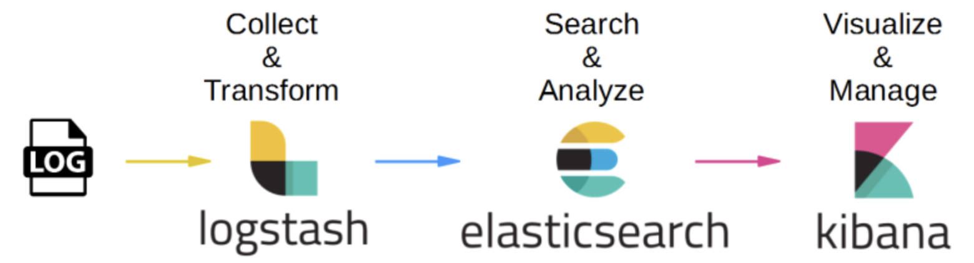
로그 적재 및 집계
Bid
Auction
Notice
User

Slide 30
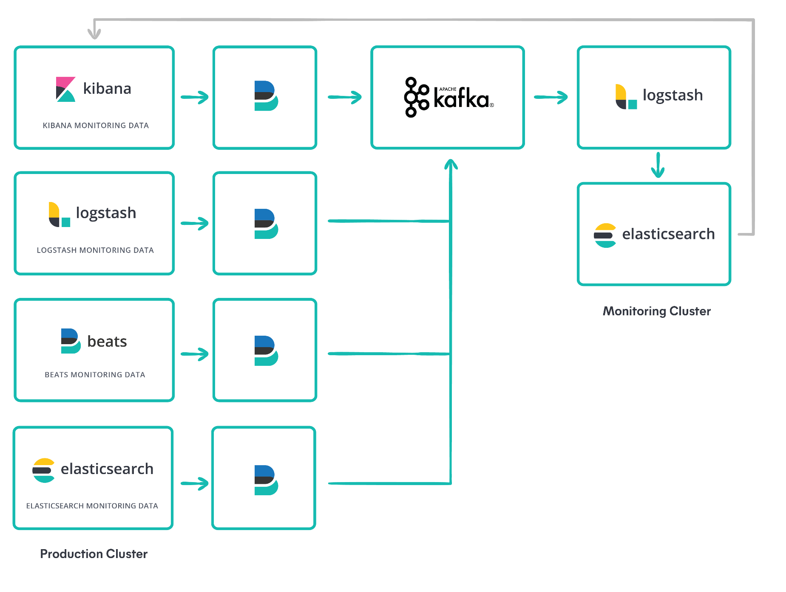
로그 적재 및 집계
Bid
Auction
Notice
User
https://www.elastic.co/kr/blog/elastic-stack-monitoring-with-metricbeat-via-logstash-or-kafka

Slide 31



로그 적재 및 집계
Bid
1. Collect raw logs
Auction
Notice
User
system.log
access.log

Slide 32
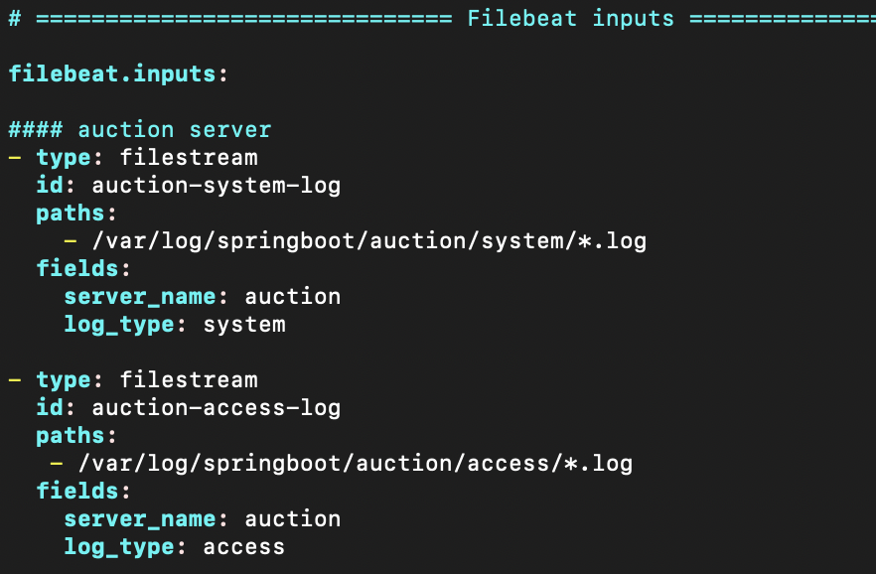
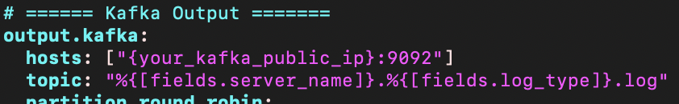
로그 적재 및 집계
${filebeat_home}/filebeat.yml
Bid
1. Collect raw logs
Auction
Notice
User
system.log
access.log

Slide 33
로그 적재 및 집계
Bid
1. Collect raw logs
2. Produce logs
Auction
Topic
{server}.{type}.log
Topic
bid.system.log
bid.access.log
…
Notice
User
system.log
access.log

Slide 34

로그 적재 및 집계
Bid
1. Collect raw logs
3. Consume
2. Produce logs
Auction
Topic
{server}.{type}.log
Topic
bid.system.log
bid.access.log
…
Notice
User
system.log
access.log

Slide 35
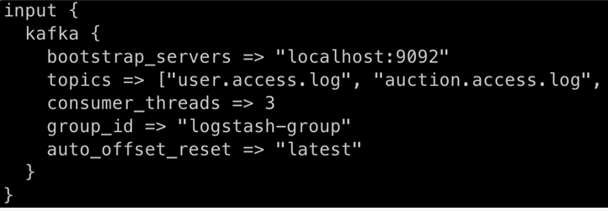
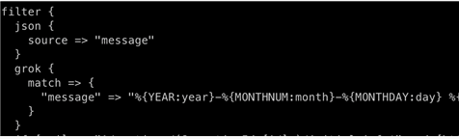
로그 적재 및 집계
\
${logstash_home}/conf.d/*.conf
Bid
1. Collect raw logs
3. Consume
2. Produce aggregated logs
Auction
Topic
{server}.{type}.log
Topic
bid.system.log
bid.access.log
…
Notice
User
system.log
access.log

Slide 36
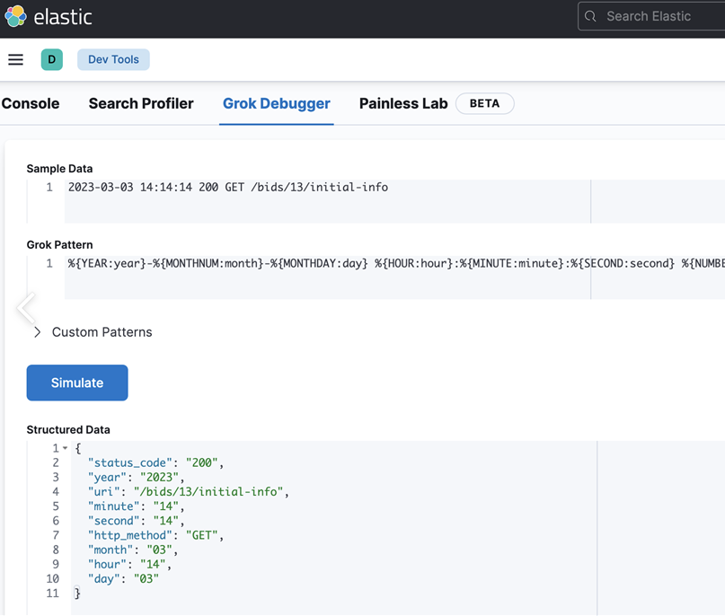
로그 적재 및 집계
\
\
${logstash_home}/conf.d/*.conf
kibana - Dev Tools – Grok Debugger
Bid
1. Collect raw logs
3. Consume
2. Produce aggregated logs
Auction
Topic
{server}.{type}.log
Topic
bid.system.log
bid.acces.log
…
Notice
User
system.log
access.log

Slide 37
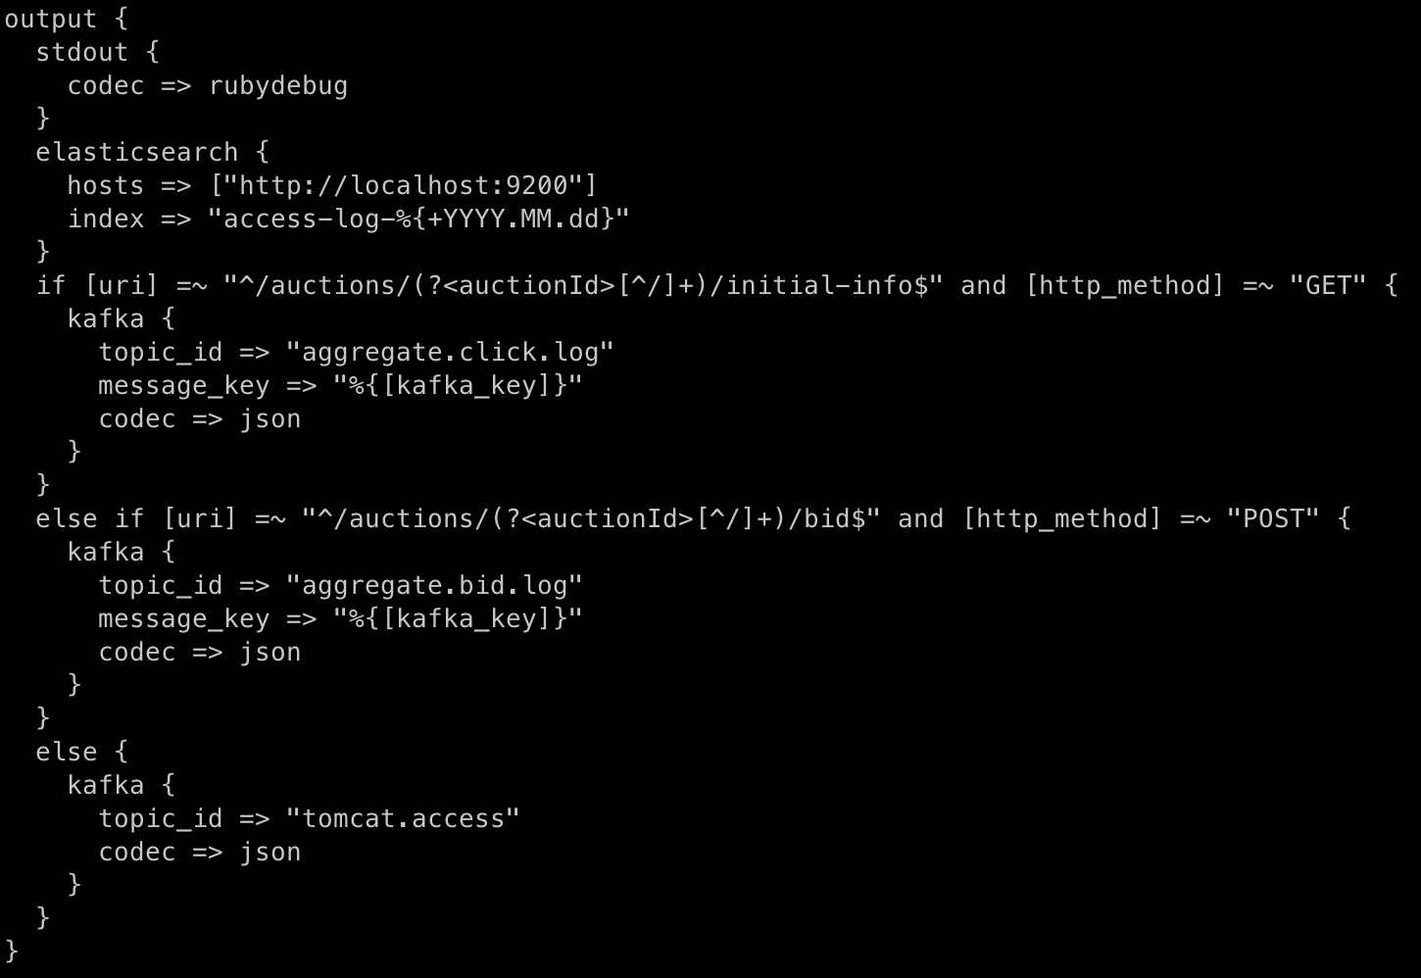
로그 적재 및 집계
\
${logstash_home}/conf.d/*.conf
Bid
1. Collect raw logs
3. Consume
2. Produce aggregated logs
Auction
Topic
{server}.{type}.log
Topic
bid.system.log
bid.acces.log
…
Notice
User
system.log
access.log

Slide 38


로그 적재 및 집계
Bid
1. Collect raw logs
3. Consume
2. Produce logs
Auction
Topic
{server}.{type}.log
4.1 save all
Notice
User
5. Visualize
system.log
access.log

Slide 39
\
로그 적재 및 집계
http://{your elasticsearch IP}:9200/_cat/indices?v
Bid
1. Collect raw logs
3. Consume
2. Produce aggregated logs
Auction
Topic
{server}.{type}.log
4.1 save all
Notice
User
5. Visualize
system.log
access.log

Slide 40
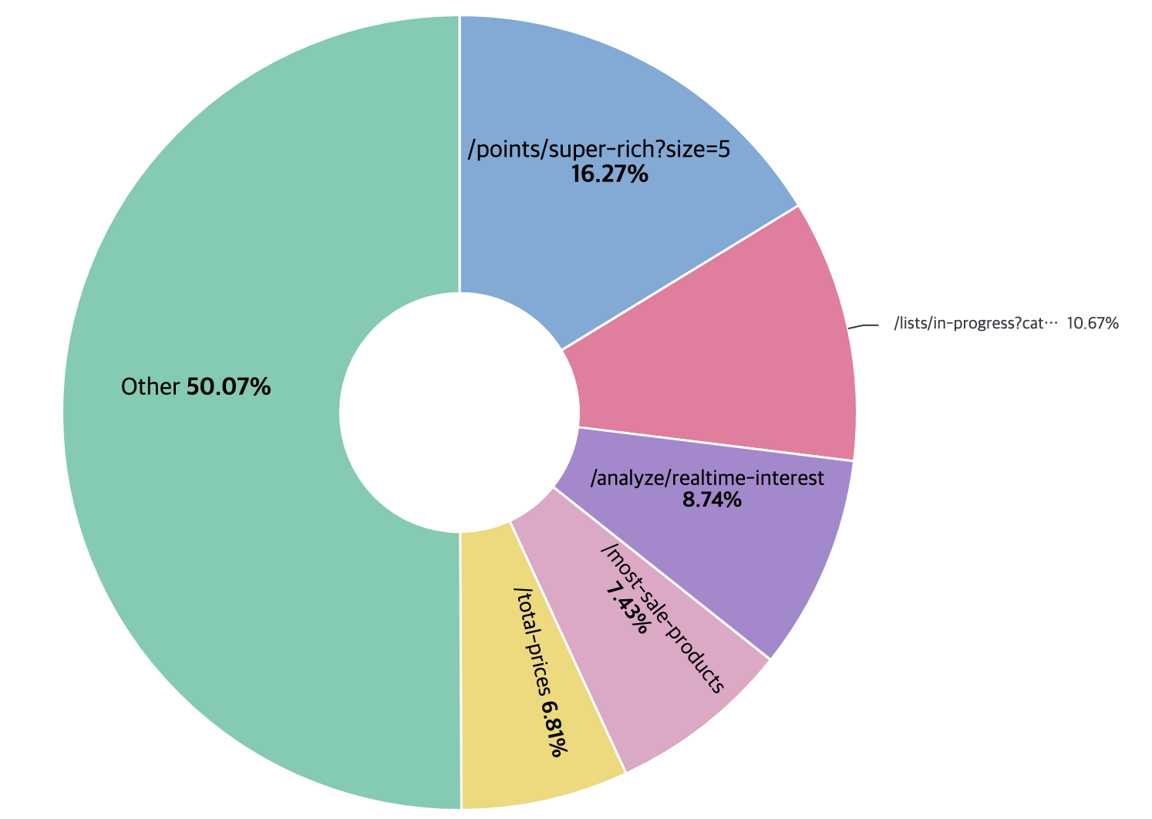
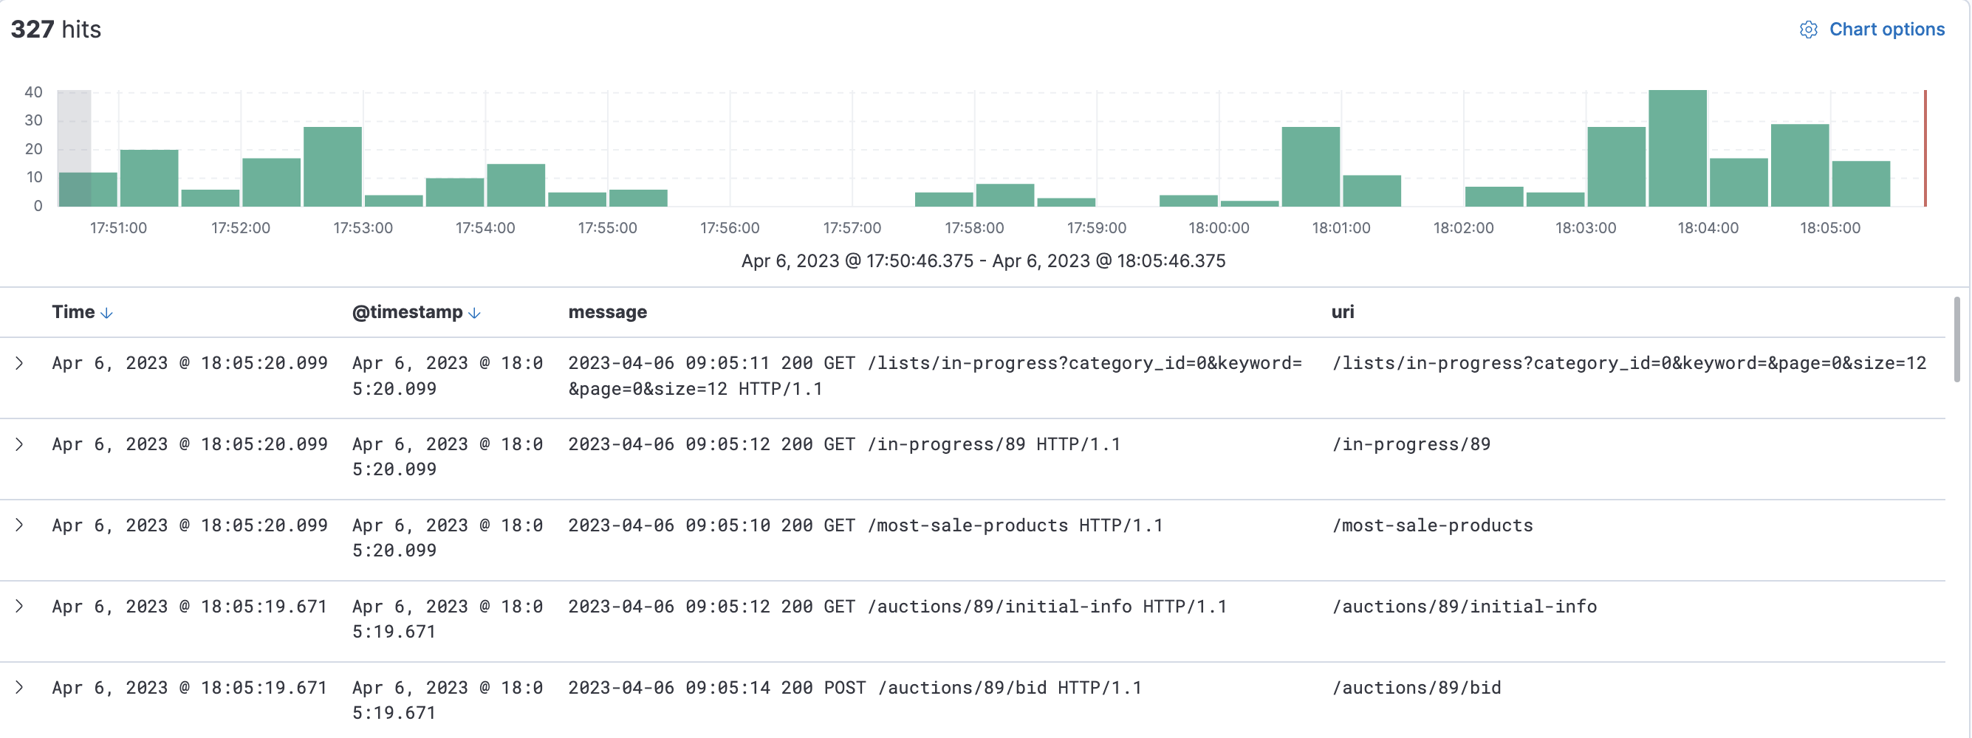
\
로그 적재 및 집계
http://{your elasticsearch IP}:9200/_cat/indices?v
http://{your kibana IP}:5601
filebeat와 logstash에서 변경한
필드가 잘 반영되었는지 확인
Bid
1. Collect raw logs
3. Consume
2. Produce aggregated logs
Auction
Topic
{server}.{type}.log
4.1 save all
Notice
오늘 가장 많은 요청이 들어온 uri
User
5. Visualize
system.log
access.log

Slide 41
로그 적재 및 집계
Bid
1. Collect raw logs
3. Consume
2. Produce logs
Auction
4.2 Filter click / bid logs
4.1 save all
Topic
{server}.{type}.log
Notice
User
5. Visualize
system.log
access.log

Slide 42
로그 적재 및 집계
5. Consume Filtered logs
Streams
Bid
1. Collect raw logs
3. Consume
2. Produce logs
Auction
4.2 Filter click / bid logs
4.1 save all
Topic
{server}.{type}.log
Notice
User
5. Visualize
system.log
access.log

Slide 43

로그 적재 및 집계
\
Event streams
Click
id: 13
5. Consume Filtered logs
Streams
Bid
id: 13
Streams
Bid
1. Collect raw logs
LogCounter.java
3. Consume
Bid
id: 14
2. Produce aggregated logs
Auction
Stream
Stream
Processor
Processor
Processor
4.2 Filter click / bid logs
4.1 save all
Click
id: 13
Topic
{server}.{type}.log
Topic
stream-result
Notice
Read Stream
Grouping by auction ID
Window by 30s
User
. . .
5. Visualize
system.log
access.log

Slide 44

로그 적재 및 집계
\
Event streams
Test with shell script ${KAFKA_HOME}/bin/kafka-console-consumer.sh \ > --bootstrap-server {your_kafka_public_ip}:{port} \ > --topic topic-name > --group group-name
5. Consume Filtered logs
Click
id: 13
Streams
Streams
Bid
id: 13
Bid
1. Collect raw logs
LogCounter.java
3. Consume
Bid
id: 14
2. Produce aggregated logs
Auction
Stream
Stream
Processor
Processor
Processor
4.2 Filter click / bid logs
4.1 save all
Click
id: 13
Topic
{server}.{type}.log
Topic
stream-result
Notice
Read Stream
Grouping by auction ID
Window by 30s
User
. . .
5. Visualize
system.log
access.log

Slide 45
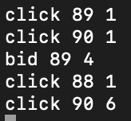
로그 적재 및 집계
\
Event streams
Test with shell script ${KAFKA_HOME}/bin/kafka-console-consumer.sh \ > --bootstrap-server {your_kafka_public_ip}:{port} \ > --topic topic-name > --group group-name
5. Consume Filtered logs
Click
id: 13
<< Consumed message: [click | bid] [auction id] [count]
Streams
Streams
Bid
id: 13
Bid
1. Collect raw logs
LogCounter.java
3. Consume
Bid
id: 14
2. Produce aggregated logs
Auction
Stream
Stream
Processor
Processor
Processor
4.2 Filter click / bid logs
4.1 save all
Click
id: 13
Topic
{server}.{type}.log
Topic
stream-result
Notice
Read Stream
Grouping by auction ID
Window by 30s
User
. . .
5. Visualize
system.log
access.log

Slide 46
로그 적재 및 집계
5. Consume Filtered logs
Streams
6. Produce Stream processing result
Bid
1. Collect raw logs
3. Consume
2. Produce logs
Auction
4.2 Filter click / bid logs
4.1 save all
Topic
{server}.{type}.log
Notice
User
5. Visualize
system.log
access.log

Slide 47
로그 적재 및 집계
8. Polling every 30 seconds
5. Consume Filtered logs
Streams
7. Consume result
6. Produce Stream processing result
Bid
1. Collect raw logs
3. Consume
2. Produce logs
Auction
4.2 Filter click / bid logs
4.1 save all
Topic
{server}.{type}.log
Notice
User
5. Visualize
system.log
access.log

Slide 48

분산 환경에서의 동시성 문제
공유 자원에 대한 race condition 발생 가능
여러 대의 application

Slide 49
분산 환경에서의 동시성 문제
공유 자원에 대한 race condition 발생 가능
1. 클라이언트 단에서 처리
여러 대의 application
Debounce, Throttling으로 더블클릭 방지
-> 다른 브라우저, 다른 사용자, ..

Slide 50
분산 환경에서의 동시성 문제
공유 자원에 대한 race condition 발생 가능
2. 비관적 락, 낙관적 락
여러 대의 application
낙관적 락은 어플리케이션에서 구현
-> 트랜잭션 x
-> 충돌 발생 시 성능 저하, 수동 롤백 처리
비관적 락은 DB의 트랜잭션을 이용
-> 동시성 이슈가 없을 때도 락을 획득
-> 정합성을 보장하는 만큼 성능이 떨어짐 -> 단일 서버 내에서 동시성 제어를 위해 사용

Slide 51
분산 환경에서의 동시성 문제
공유 자원에 대한 race condition 발생 가능
3. 분산 락
여러 대의 application
서버가 여러 대인 상황
-> 여러 서버에 공통된 락을 적용해야 함
-> 분산 시스템에서 데이터의 일관성 유지
-> redis를 공통 저장소로 사용

Slide 52
분산 환경에서의 동시성 문제
공유 자원에 대한 race condition 발생 가능
4. 락을 획득하는 법
여러 대의 application
아래의 두 연산을 atomic하게
락이 존재하는지 확인한다.
존재하지 않으면 락을 획득한다.

Slide 53
분산 환경에서의 동시성 문제
공유 자원에 대한 race condition 발생 가능
5. Redis 클라이언트
여러 대의 application
1. Lettuce
-> 스핀 락; 레디스에 엄청난 부담
2. Redisson
-> Redis를 메시지 큐로 사용
-> pub-sub 모델로, 락이 해제되면 알림

Slide 54
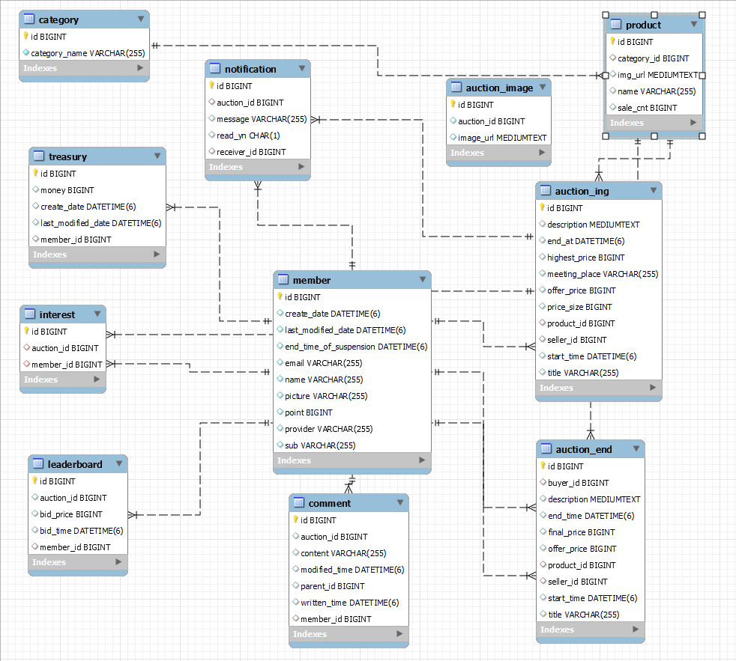
ERD

Slide 55



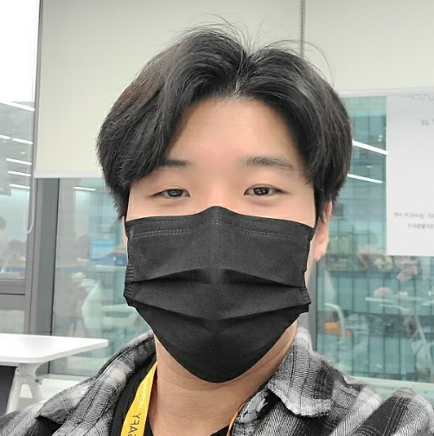


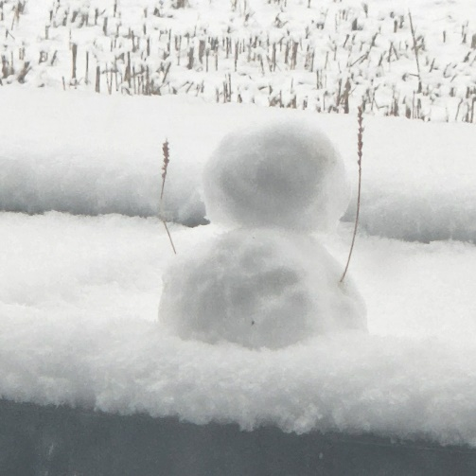

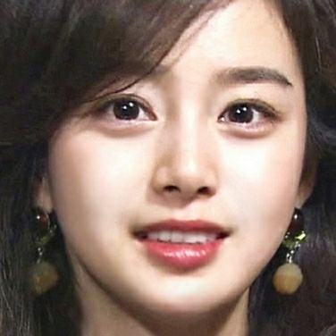
전인덕
Data Engineering | Frontend
indeokiya
김범식
Frontend | UI / UX | Design | Figma | UCC | html | css | js | react | …….
kimbeomsick
오종석
User 서버 | CI / CD
jongseok-oh
임혜진
Bid 서버 | Notice 서버
hjlim7831
윤재휘
Auction 서버 | Frontend
HwiHwi523
신민혜
CI / CD 하다 말고 하나은행 회식 참여

Slide 56
References
Redisson 분산락을 이용한 동시성 제어 | https://velog.io/@hgs-study/redisson-distributed-lock
Redis로 분산 락을 구현해 동시성 이슈를 해결해보자! | https://hudi.blog/distributed-lock-with-redis/
동시성 문제 해결 전략 – 스프링으로 구현한 TCC패턴 | https://brewagebear.github.io/concurrency-distributed-transaction-with-tcc/
동시성 문제 해결하기 V3 – 분산 DB 환경에서 분산 락 활용 | velog.io/@znftm97/동시성-문제-해결하기-V3-분산-DB-환경에서-분산-락Distributed-Lock-활용
AWS EC2 ELK의 설치 및 설정 | https://information-security-vlog.tistory.com/24
Elastic Docs > Filebeat Reference [7.17] > Configure Filebeat | https://www.elastic.co/guide/en/beats/filebeat/7.17/configuration-filebeat-options.html
Elastic Docs > Logstash Reference [7.17] > Configuring Logstash | https://www.elastic.co/guide/en/logstash/7.17/configuration.html
아파치 카프카 입문과 활용 강의자료 | https://www.slideshare.net/WonyoungChoi2/ss-236018398
카프카 설치 시 가장 중요한 설정 4가지 | https://www.popit.kr/카프카-설치-시-가장-중요한-설정-4가지
스프링 카프카 컨슈머 | https://hanseom.tistory.com/174
Apache Kafka를 사용하여 EDA 적용하기 | https://techblog.gccompany.co.kr/apache-kafka를-사용하여-eda-적용하기-bf263c79efd0
DEVIEW 2021: 하루 n억개 웹툰 로그를 처리하는 Realtime Application 만들기 | https://deview.kr/data/deview/session/attach/9_하루 n억개 웹툰 로그를 처리하는 Realtime Application 만들기.pdf

Slide 57




